Slide 1
05_1 Viewing Pipeline
Computer Graphics
Notes:
Transformation Pipeline 에 대해 강의하겠습니다.

Slide 2
Space So Far
We have used normalized device coordinates (NDC), so far.
x, y and z coordinates of each vertex should be between -1.0 and 1.0.
If not, invisible.
1
NDC
-1
1
-1
Notes:
우리는 지금까지 NDC, 즉, normalized device coordinates를 사용하여 왔습니다.
NDC에서는 x, y, z 방향의 각 coordinates 의 범위가 -1에서 1사이로 제한됩니다.
이 범위에 들지 않은 object는 보이지 않게 되는 것이죠. 그러나 이러한 제한은 너무 비현실적입니다.

Slide 3
From Now on
Extend world to the user-defined space without limits
Vertex shader
Transform the vertex coordinates to gl_Position in NDC
Send gl_Position to HW (to draw)
90
User-defined
Space
1
NDC
90
-1
1
HW
camera
viewing
boundary
-1
Notes:
지금부터 우리는 우리가 사용할 space를 임의로 자유롭게 정하게 될 것입니다.
vertex shader에서는 이러한 임의의 space를 NDC로 transform합니다. 맨 왼쪽의 그림에서 보면 연두색 직사각형과 노랑색 사분원이 크기가 90 x 90 인 user-defined space의 camera boundary에 그려진 것을 볼 수 있습니다. Vertex shader가 이것을 NDC로 변환하여 gl_position으로 assign 합니다.
그리고 나서 gl_position을 hardware로 보내게 됩니다.

Slide 4
Coordinate Transformations: Space by Space
https://learnopengl.com/Getting-started/Coordinate-Systems
Notes:
Vertex coordinates는 여러 단계를 거치며 변환되게 됩니다. Local space에서 정의된 좌표는 model transformation을 적용하여 world space로 변환되고,
view transformation을 적용하여 view space로 변환됩니다.
또한, projection transformation을 통해 clip space로 변환된 뒤,
최종적으로 viewport transformation을 이용하여 screen space로 변환되어 screen에 보여지게 됩니다.

Slide 5
Local Space (Object Space)
Local space
Coordinate space that is local to your object
ex) cube in graphics software (like Blender)
center of cube at origin (0, 0, 0)
edge length = 1
https://learnopengl.com/Getting-started/Coordinate-Systems
Notes:
Local space는 object space라고도 불리는데, 특정한 하나의 object에만 국한된 좌표계 입니다.
예를 들어, Blender와 같은 graphics software에서 cube하나를 모델링한다고 가정해 봅시다.
보통 처음에 cube는 원점을 중심으로 하고, edge의 하나의 길이가 1인 기본적인 모양을 가집니다. 이후에 우리가 이것의 크기를 바꾸거나 위치를 옮겨서 재배치 하거나 합니다. 이렇게 object가 처음에 자신을 정의하기 위해 사용하는 좌표계를 local space 라고 하고, 이 때 vertex의 coordinates를 local coordinates라고 합니다.

Slide 6
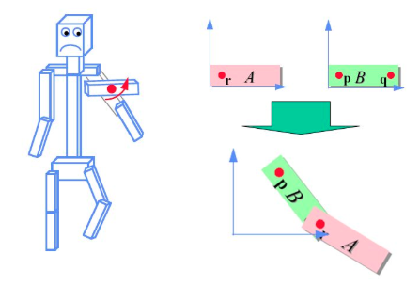
World Space
Result of defining a position for each object inside a larger single (graphic) world
World coordinates: coordinates in the world space
Model matrix
Transformation matrix from local to world space (model transformation)
https://slideplayer.com/slide/8626621/
https://learnopengl.com/Getting-started/Coordinate-Systems
Notes:
local space에서 정의된 object들은 이후에 하나의 공간에 모여서 한 장면 (scene) 을 이루게 됩니다. 예를 들면 한 장면 안에 집, 나무, 자동차 등이 모두 출현하는 경우 입니다. 집과 나무와 자동차는 모두 처음에 자신만의 local space들에서 모델링 되었을 것입니다. 이 때, 예를 들면, 각 오브젝트의 중심은 원점이고 크기는 상대적으로 조절되어 있지 않을 것입니다. 이 오브젝트들을 하나의 공간에 모아서 배치해야 하는데, 이 하나의 공간을 world space라고 합니다.
World coordinates는 이 world space안에서 정의되는 좌표를 말합니다.
그림에서 보면 로봇의 팔을 이루는 두개의 직사각형들은 처음에 각각의 local space에서 A와 B로 모델링 되어 있었습니다.
이들을 하나의 world space로 옮겨서 배치하려면 Local에서 world space로의 transformation이 필요하게 됩니다. Local에서 world로의 transformation을 나타내는 matrix를 model matrix라고 부르고, 이 transformation을 model transformation이라 부릅니다. 그림에서는 cube가 local space로 부터 model transformation에 따라 world space로 옮겨지는 것을 볼 수 있습니다.

Slide 7
View Space (Camera Space, Eye Space)
View space
Defined around the user's view
Origin of view space = camera’s position
= center of projection (COP)
View transformation
transformation from world to view space
https://nbertoa.wordpress.com/2017/01/13/how-can-i-find-the-pixel-space-coordinates-of-a-3d-point-part-2-perspective-projection-matrix-generation/
https://learnopengl.com/Getting-started/Coordinate-Systems
Notes:
World space의 object는 view transformation에 의해 view space로 변환됩니다. View space는 camera space 또는 eye space라고도 불립니다.
View space는 user의 view를 중심으로 정의되는 공간입니다. 그림에서 보면 world space에 object들이 존재하고 있을 때, view space는 camera의 위치인 center of projection, 즉, COP를 원점으로 가지는 공간입니다.
View matrix로 나타내지는 view transformation은 world에서 view space로 coordinates를 변환합니다

Slide 8
Clip Space
Clip coordinates (= Normalized Device Coordinates: NDC)
“gl_position” at the end of each vertex shader should be in NDC
x, y, z coordinates are in [-1, 1], respectively
Any coordinate outside the range is clipped (invisible), ex) (-2, 0, 0), (0.2, 0.5, -5) ...
From view space to clip space: by Projection transformation
Projection transformation: Two Steps: Projection and Perspective Division
https://learnopengl.com/Getting-started/Coordinate-Systems
Notes:
다음은 view space에서 clip space로의 변환 입니다. Clip space는 clip coordinates로 정의되는데, 이 clip coordinates가 바로 NDC 입니다.
몇 번 이야기 했듯이 vertex shader에서 최종적인 output gl_Position은 NDC coordinates를 가져야 합니다.
NDC는 x, y, z 의 모든 coordinates들이 [-1, 1] 의 범위에 있습니다.
이 범위 안에 들지 않는 모든 coordinates들은 화면에 보이지 않게 됩니다. 예를 들면 (-2, 0, 0), (0.2, 0.5, -5) 와 같은 점 들이죠.
View space에서 clip space로의 변환은 projection matrix에 의해 행해집니다.
특히 projection transformation은 두 step들로 분리될 수 있는데, projection과 perspective division이 그것들입니다.

Slide 9
Screen Space
https://learnopengl.com/Getting-started/Coordinate-Systems
Notes:
마지막 남은 단계는 clip space의 coordinates를 viewport transformation하여 screen space coordinates로 바꾸는 것입니다.
Screen space는 실제 display 화면에 나타나는 pixel 좌표 입니다.
사실 이 viewport transformation은 graphics H/W 에 의해 자동으로 일어나게 되어서 우리가 프로그래밍 할 일은 없습니다.

Slide 10
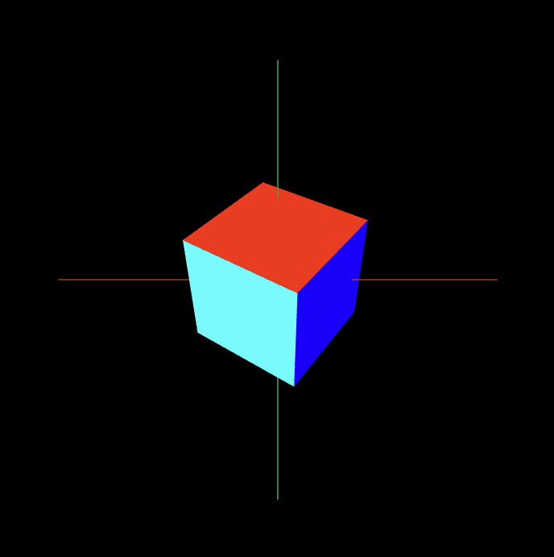
Program 09_Viewing
Viewing a rotating 3D cube
Rotating the cube by modeling transformation

Slide 11
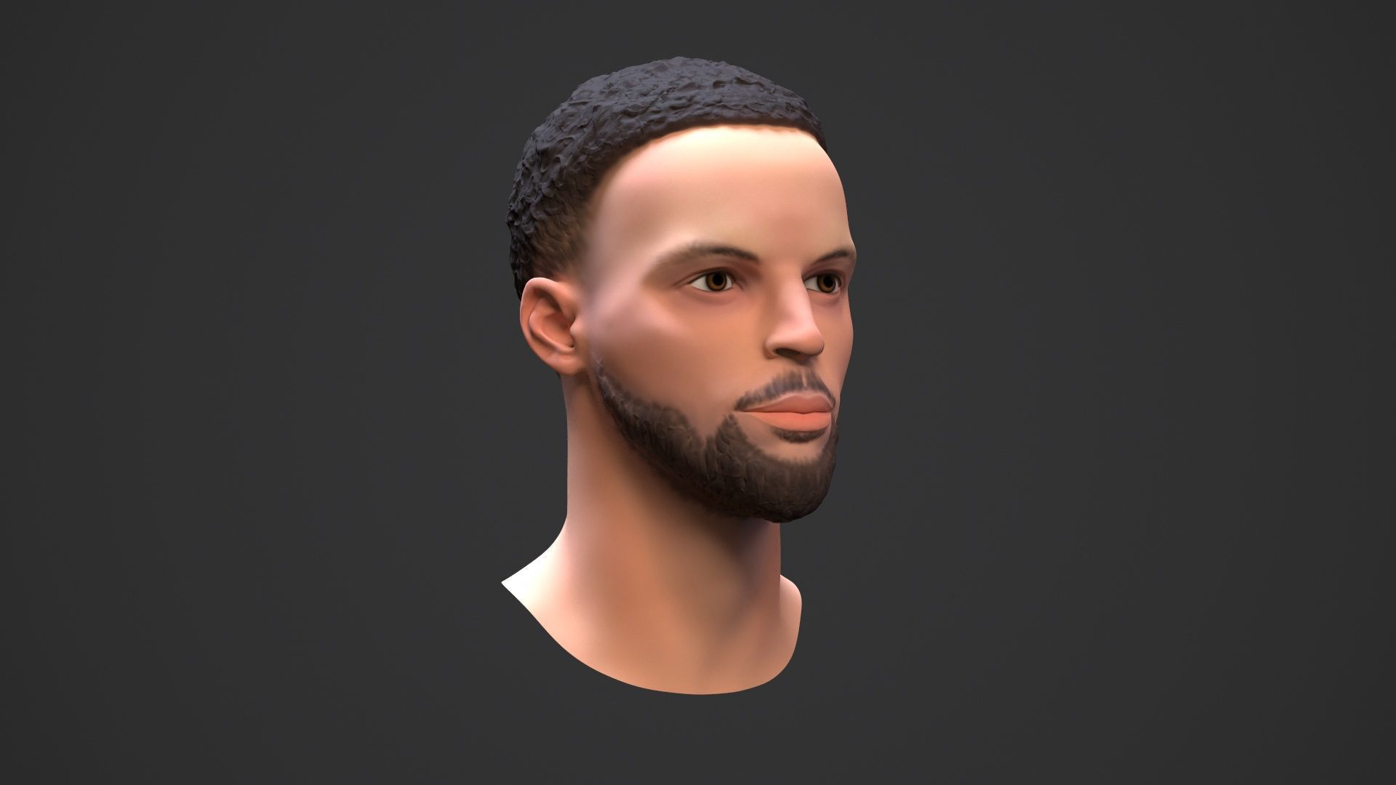
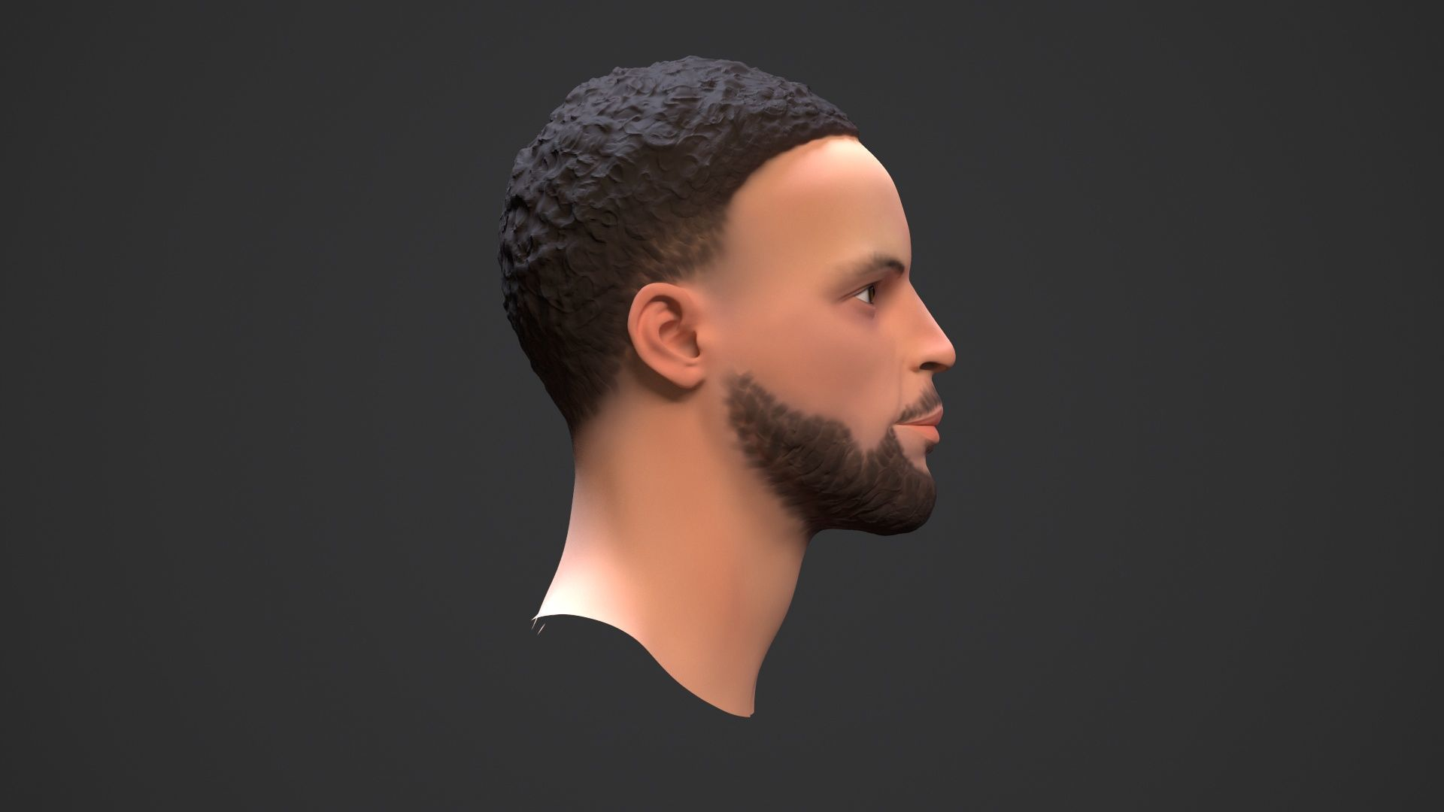
Camera in Computer Graphics
https://www.cgtrader.com/free-3d-models/character/man/steph-curry
Same objects but different camera position and parameters (different views)
Notes:
Computer graphics에서 camera는 중요한 역할을 합니다. 한 object가 3D world에 고정되어 있다 하더라도 그 object들을 어떻게 바라보는가에 따라 최종 ouput image는 달라지게 됩니다. 이것은 마치 인물 사진을 찍을 때, 카메라의 위치와 방향을 어떻게 하느냐에 따라, 같은 인물을 찍더라도 찍힌 사진이 달라지게 되는 것과 같습니다.

Slide 12
Simulating Camera Motion
Default WebGL (OpenGL) camera
Camera at origin
Looking along –Z axis
Simulate the motion of camera
by moving all objects in the scene in the reverse direction
giving the illusion that we are moving
http://www.songho.ca/opengl/gl_camera.html
https://blog.trainline.eu/16179-train-travel-europe
Notes:
이전에 언급했듯이, WebGL에서의 default 카메라는 항상 origin에 위치하고 -z 방향을 바라보고 있습니다. 이 위치와 방향을 우리는 바꿀 수 없습니다. 그러면 원하는 위치와 방향으로 카메라를 옮겨서 원하는 뷰를 볼 수 있게 하려면 어떻게 해야 할까요?
그것은 camera의 motion을 simulation하는 것입니다.
즉, 현재 view에 보이는 object를 camera motion의 반대방향으로 움직임으로써 camera가 움직이는 것처럼 느끼게 하는 것입니다.
이것은 영화 촬영 때 기차 내부 set를 만들었을 때, 창 밖의 나무들이 움직이게 하면, 기차가 가고 있는 느낌을 주는 것과 같습니다. 다시 말하면, camera를 배치하는 대신에 반대로 object들을 배치하자는 아이디어 입니다.

Slide 13


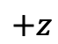
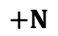
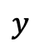

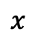

View (Camera) Space
$$y$$
World coordinate system: right-handed system xyz
Positive z-axis is going through your screen towards you
Given camera parameters
P: camera position (COP)
A: target position (at point)
V: up vector (y direction in camera coordinates)
View (camera) coordinate system:
U: right vector (x direction in camera coordinates)
V: up vector (y direction in camera coordinates)
N: camera direction vector (z direction in camera coordinates)
From COP to target point
= View plane normal (orthogonal to view plane)
Positive N-axis is going into the screen
View coordinate system은 left-handed system
$$A$$
$$+z$$
$$x$$
$$V$$
$$+N$$
view plane
$$P$$
$$U$$
Notes:
Camera space를 정의하기 위해 camera의 각종 parameter들을 world space 상에서 정의합니다. 우리가 잘 알고 있는 world coordinate system은 서로 수직인 x, y, z축들을 basis로 가지고 있으며, 오른손 좌표계 입니다. 즉, z축의 양의 방향이 screen으로 부터 우리 쪽을 향하고 있습니다.
Camera를 정의하기 위해 몇 개의 중요한 parameter들을 정의합니다. P는 camera의 위치는 Center Of Projection, 줄여서 COP라 불립니다.
A는 카메라가 바라보고 있는 target point를 나타내는데, 여기서는 "at point" 라 부르겠습니다.
V는 up vector인데, 그림에서 보듯 camera의 머리 위쪽 방향을 나타내는 vector 입니다.
이제 위의 parameter들을 이용하여 view (camera, eye) coordinate system 을 정의해 보겠습니다. 이 좌표계의 세 축들, UVN,을 구할 것입니다. U는 camera의 오른쪽 방향의 축 vector인데, 일반적인 좌표계로 보면 x축에 해당합니다. V는 아까 정의한 것과 같이 camera의 위쪽, 즉, y쪽 방향을 나타내는 축 vector입니다.
마지막으로 N은 camera가 바라보고 있는 방향의 축을 나타내는데, 일반적인 좌표계의 +z축에 해당합니다. N vector는 P로부터 A로 가는 vector가 됩니다. 또한, N은 그림이 그려지게 될 view plane의 normal vector와 같습니다.
그런데, 그림에서 보면 +N 방향이 world space와 반대이고, +N 방향이 우리 쪽으로부터 화면의 안쪽 방향을 향하고 있습니다. 즉 view coordinate system은 왼손 좌표계라 할 수 있습니다. 이러한 UVN의 정의를 바탕으로 실제 UVN을 구하는 방법을 다음 슬라이드에 살펴 보기로 합니다.

Slide 14
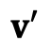




Setting Up View Coordinate System
Compute UVN axes from given camera parameters: P, A, V
Instead of exact V, virtual (temporary, not-exact) up vector v’ is given for convenience
n = A – P, N = normalize(n)
u = n x v’, U = normalize(u)
v = u x n, V = normalize(v)
$$A$$
$$v′$$
$$V$$
$$N$$
$$P$$
$$U$$
Notes:
이제 주어진 camera parameter들 P, A, V로부터 UVN 축들을 계산하는 방법을 살펴보도록 합니다.
먼저 up vector V 대신에, parameter로 virtual up vector v' 이 주어졌다고 가정하겠습니다. v'은 정확한 V 방향 vector가 아닌 대략적인 up 방향을 나타내는 근사치의 vector입니다. 사실, P로부터 A로 가는 방향의 vector가 N 인데, N과 V는 서로 수직 이어야 합니다. 그러나 이런 V vector를 user가 직접 계산해서 camera parameter로 입력하기는 쉽지 않습니다. 따라서 대충 비슷한 v'을 주고, 정확한 V를 계산하도록 하는 것입니다. 많은 경우에 world space의 y축 (0, 1, 0)이 v'로 사용됩니다. (물론 camera를 거꾸로 들고 있는 경우라면 –y 축이 더 나을 수도 있겠습니다만)
먼저 N은 가장 쉽습니다. P로부터 A로 가는 vector A – P 를 small n이라 하면, n을 normalize하면 N이 됩니다.
U vector는 V와 N에 모두 수직입니다. 우리는 n과 v'을 cross product하여 small u를 구하고, 이를 normalize하여 U를 구합니다. 좀 자세히 보면 이상한 점을 발견할 수 있는데요. UVN 좌표계 이므로 U를 구하려면 N x V가 아니라 V x N을 해야 하는게 아닌가 하는 생각이 들 것입니다. 그런데 그것은 오른손 좌표계의 경우입니다. 앞에서 보았듯이 camera space UVN은 왼손 좌표계이기 때문에 V x N 의 반대 방향인 N x V를 계산하여 U를 구하였습니다.
이제 N과 U가 정해졌으니까, 정확한 V를 구할 수 있습니다. u x n을 하여 v를 구하고 이를 normalize하면 V가 됩니다. 위와 마찬가지로 오른손 좌표계와는 반대 방향으로 cross product를 계산하기 때문에 n x u 가 아니라 u x n을 계산합니다.

Slide 15
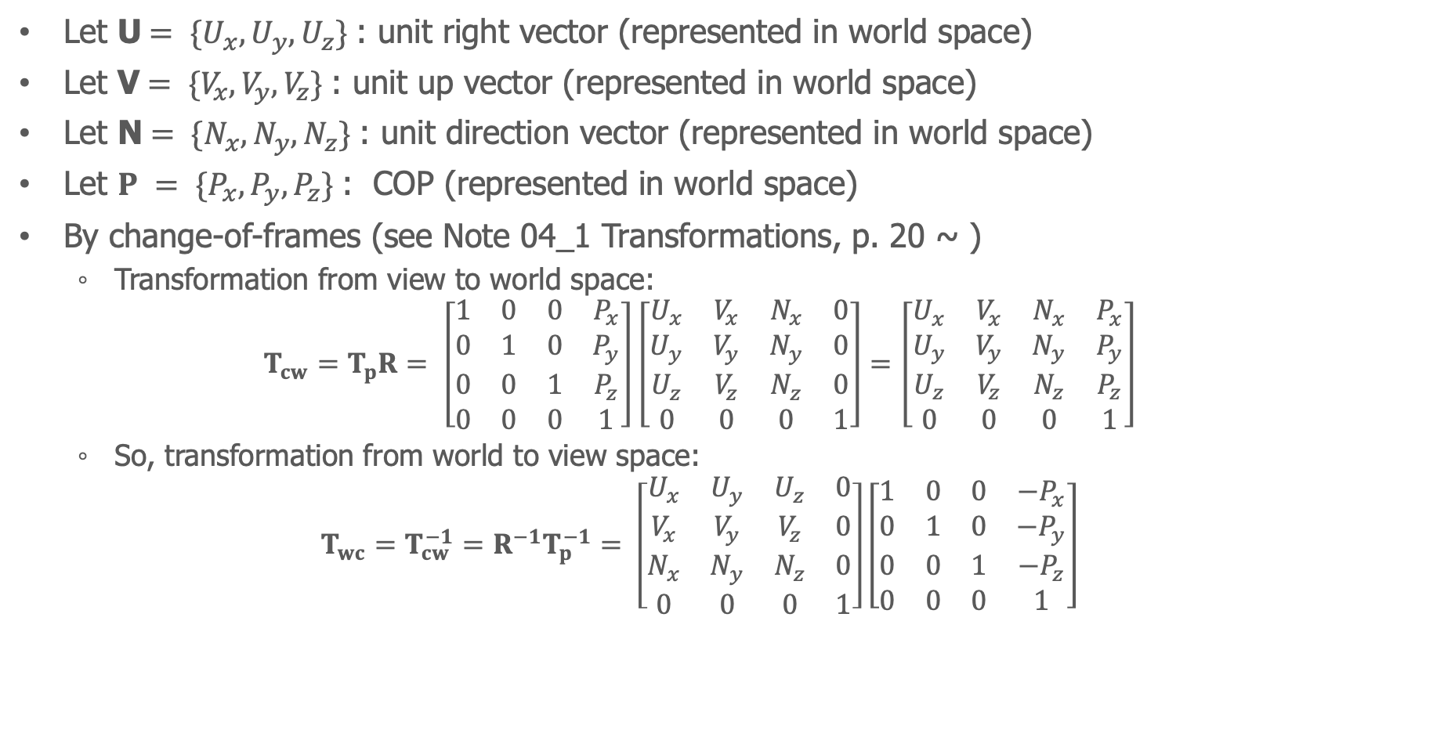
World (xyz) to View Space (UVN) Transformation
Let U$= \{U_{x}, U_{y}, U_{z}\}$: unit right vector (represented in world space)
Let V$= \{V_{x}, V_{y}, V_{z}\}$: unit up vector (represented in world space)
Let N$= \{N_{x}, N_{y}, N_{z}\}$: unit direction vector (represented in world space)
Let $P = \{P_{x}, P_{y}, P_{z}\}$: COP (represented in world space)
By change-of-frames (see Note 04_1 Transformations, p. 20 ~ )
Transformation from view to world space:
$$T_{cw}=T_{p}R= \left[\begin{matrix}1 & 0 & 0 & P_{x} \\ 0 & 1 & 0 & P_{y} \\ 0 & 0 & 1 & P_{z} \\ 0 & 0 & 0 & 1\end{matrix}\right]\left[\begin{matrix}U_{x} & V_{x} & N_{x} & 0 \\ U_{y} & V_{y} & N_{y} & 0 \\ U_{z} & V_{z} & N_{z} & 0 \\ 0 & 0 & 0 & 1\end{matrix}\right]=\left[\begin{matrix}U_{x} & V_{x} & N_{x} & P_{x} \\ U_{y} & V_{y} & N_{y} & P_{y} \\ U_{z} & V_{z} & N_{z} & P_{z} \\ 0 & 0 & 0 & 1\end{matrix}\right]$$
So, transformation from world to view space:
$$T_{wc}={T_{cw}^{−1}=R^{−1}T}_{p}^{−1}= \left[\begin{matrix}U_{x} & U_{y} & U_{z} & 0 \\ V_{x} & V_{y} & V_{z} & 0 \\ N_{x} & N_{y} & N_{z} & 0 \\ 0 & 0 & 0 & 1\end{matrix}\right]\left[\begin{matrix}1 & 0 & 0 & −P_{x} \\ 0 & 1 & 0 & {−P}_{y} \\ 0 & 0 & 1 & {−P}_{z} \\ 0 & 0 & 0 & 1\end{matrix}\right]$$
Notes:
View space의 UVN 축이 결정되었으면, world space에서 view space로의 좌표변환이 가능해 집니다. 이제 우리는 Viewing Pipeline 에서 언급했던 view matrix를 결정할 수 있게 되었습니다.
먼저 앞 slide에서 설명한 방법으로 U, V, N이 구해졌습니다. 또 COP P의 좌표도 주어졌습니다. 이 때 P와 UVN의 모든 좌표들은 world space를 기준으로 표현된 것입니다. 또, 모든 UVN은 모두 unit vector들입니다.
이전에 공부한 change-of-frame 에 따르면, view coordinates로 부터 world coordinates로 변환하는 transformation T_cw는 이와 같이 주어집니다. T_cw = T_p R 인데, UVN vector들과 P의 coordinates를 matrix의 각 column으로 배치하는 일반적인 “rotation-before-translation" 형태의 matrix 입니다.
우리의 원래 목표는 위와 반대 방향인 "world to view space" 였으므로, T_wc matrix는 T_cw의 inverse를 이와 같이 구하면 됩니다. Rotation matrix의 inverse는 그 matrix의 transpose와 같고, translation matrix의 inverse는 벡터 방향을 반대로 하면 된다는 것을 기억하면 쉽게 이해할 수 있습니다.

Slide 16

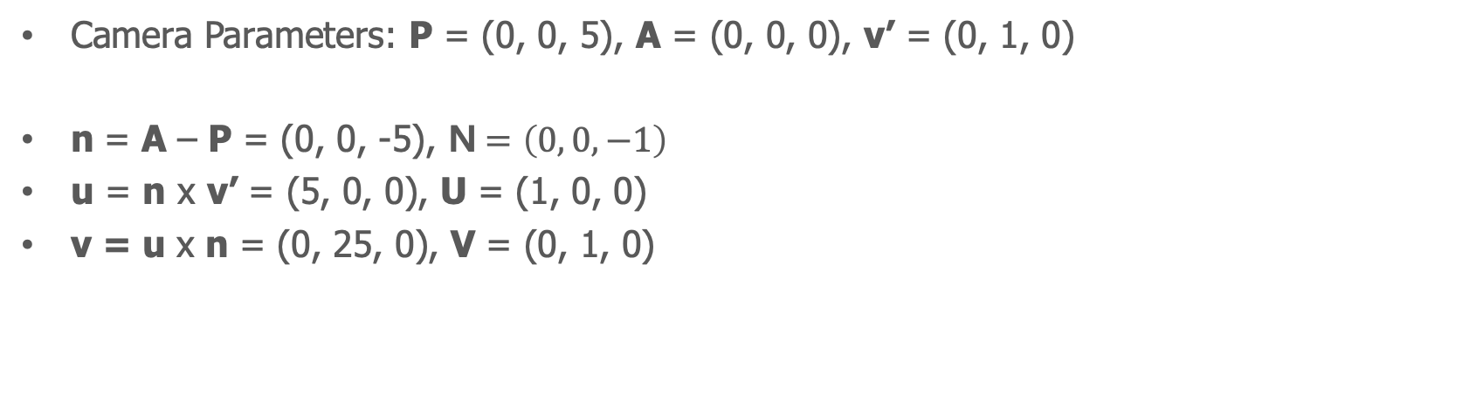

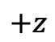

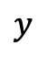

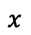

Example 1) Setting Up View Coordinate System (1/2)
Camera Parameters: P = (0, 0, 5), A = (0, 0, 0), v’ = (0, 1, 0)
n = A – P = (0, 0, -5), N$=\left(0, 0, −1\right)$
u = n x v’ = (5, 0, 0), U = (1, 0, 0)
v = u x n = (0, 25, 0), V = (0, 1, 0)
$$y$$
$$A$$
$$V$$
$$x$$
$$N$$
$$P$$
$$U$$
$$+z$$
Notes:
앞에서 설명한 과정을 실제 예로 살펴보도록 합니다. 계산을 간단히 하기 위해 COP인 P는 world coordinates로 (0, 0, 5) 즉 +z 축 상에 있고, camera는 현재 world space의 원점을 보고 있다고, 즉, A = (0, 0, 0) 라고 가정하겠습니다. 또, up vector는 그냥 y축과 같다고 가정해 보겠습니다. 그림을 참고하기 바랍니다.
먼저 n = A - P 이므로 N = (0, 0, -1), 즉 world의 -z축이 됩니다.
u = n x v' 이므로 U = (1, 0, 0), 즉 world의 x축과 같습니다.
마지막으로 v = u x n 을 계산해 보면 역시 처음 가정 했듯이 v는 world의 y축이 됩니다.

Slide 17

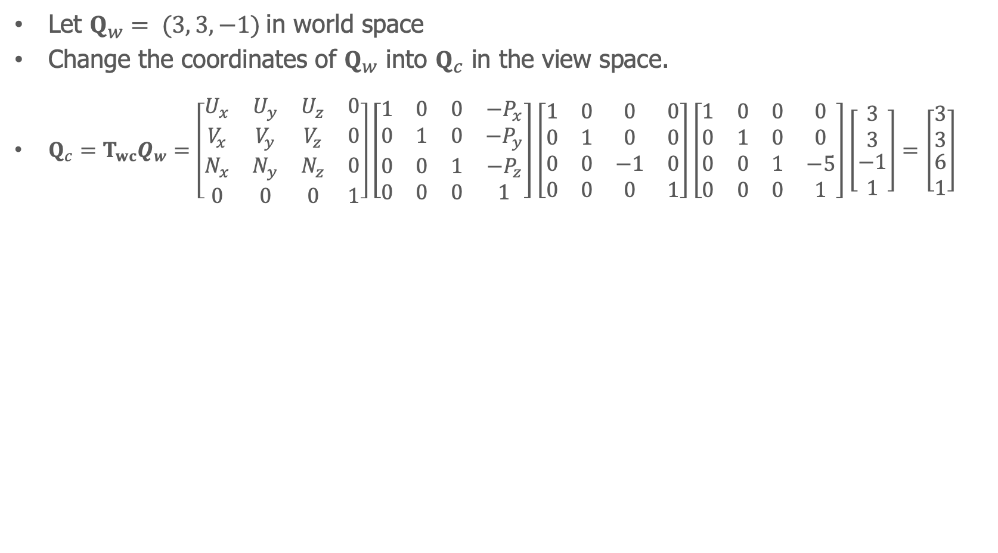


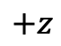

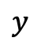

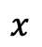

Example 1) Setting Up View Coordinate System (2/2)
Let $Q_{w}= (3, 3, −1)$in world space
Change the coordinates of $Q_{w}$ into $Q_{c}$ in the view space.
${Q_{c}=T}_{wc}Q_{w}=\left[\begin{matrix}U_{x} & U_{y} & U_{z} & 0 \\ V_{x} & V_{y} & V_{z} & 0 \\ N_{x} & N_{y} & N_{z} & 0 \\ 0 & 0 & 0 & 1\end{matrix}\right]\left[\begin{matrix}1 & 0 & 0 & −P_{x} \\ 0 & 1 & 0 & {−P}_{y} \\ 0 & 0 & 1 & {−P}_{z} \\ 0 & 0 & 0 & 1\end{matrix}\right]\left[\begin{matrix}1 & 0 & 0 & 0 \\ 0 & 1 & 0 & 0 \\ 0 & 0 & −1 & 0 \\ 0 & 0 & 0 & 1\end{matrix}\right]\left[\begin{matrix}1 & 0 & 0 & 0 \\ 0 & 1 & 0 & 0 \\ 0 & 0 & 1 & −5 \\ 0 & 0 & 0 & 1\end{matrix}\right]\left[\begin{matrix}\begin{matrix}3 \\ 3\end{matrix} \\ \begin{matrix}−1 \\ 1\end{matrix}\end{matrix}\right]=\left[\begin{matrix}\begin{matrix}3 \\ 3\end{matrix} \\ \begin{matrix}6 \\ 1\end{matrix}\end{matrix}\right]$
$$y$$
$$Q$$
$$A$$
$$V$$
$$x$$
$$N$$
$$P$$
$$U$$
$$+z$$
Notes:
이제 world space의 한 점 Q_w = (3, 3, -1)을 view coordinates로 바꾸어 보겠습니다.
앞의 slide에서 유도한 것처럼, view coordinates Q_c는 T_wc matrix와 Q_w의 곱과 같습니다. 이 식을 모두 기억할 수 있을 것입니다. 여기에 바로 앞장에서 계산한 UVN과 P 좌표값들을 넣어주면, Q_c 는 (3, 3, 6, 1) 이 나옵니다. 사실 이 좌표 변환은 계산 없이도 직관적으로 가능합니다. Camera가 world +z 축의 (0, 0, 5) 에 있고 원점을 바라보고 있으므로, Q_w의 z좌표 -1 은 Q_c에서 6이 될 것입니다. 나머지 U와 V는 변화없이 3으로 남아 있다는 것도 쉽게 이해할 수 있을 것입니다.

Slide 18
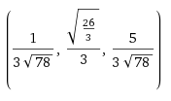

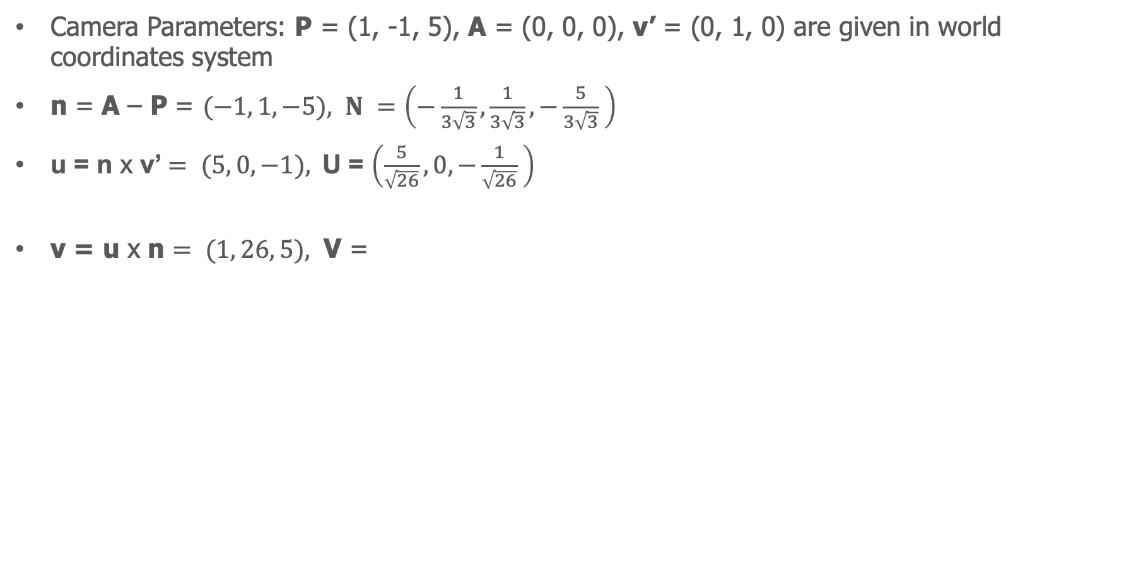
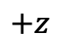

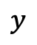

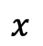


Example 2) Setting Up View Coordinate System
Camera Parameters: P = (1, -1, 5), A = (0, 0, 0), v’ = (0, 1, 0) are given in world coordinates system
n = A – P = $(−1, 1, −5), N =\left(−\frac{1}{3\sqrt{3}}, \frac{1}{3\sqrt{3}},−\frac{5}{3\sqrt{3}} \right)$
u = n x v’ $= (5, 0, −1),$U = $\left(\frac{5}{\sqrt{26}}, 0,−\frac{1}{\sqrt{26}} \right)$
v = u x n $= (1, 26, 5),$ V =
$$y$$
$$A$$
$$V$$
$$x$$
$$N$$
$$P$$
$$+z$$
$$U$$
Notes:
이번 예제에서는 COP의 좌표를 (1, -1, 5)로 약간 바꾸었습니다.
이렇게 하면 view space는 약간 비틀어 지고, N, U, V 축들도 바뀌게 됩니다. 계산하는 방법은 이전과 같습니다.

Slide 19
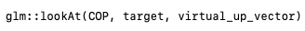
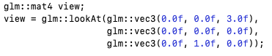
LookAt by glm
Notes:
이러한 과정으로 world에서 view space로 변환하는 transformation matrix를 계산하는 함수가 glm::lookAt 입니다.
Parameter들로는 COP (P), target (A), virtual_up_vector(v') 이 주어지게 됩니다.

Slide 20
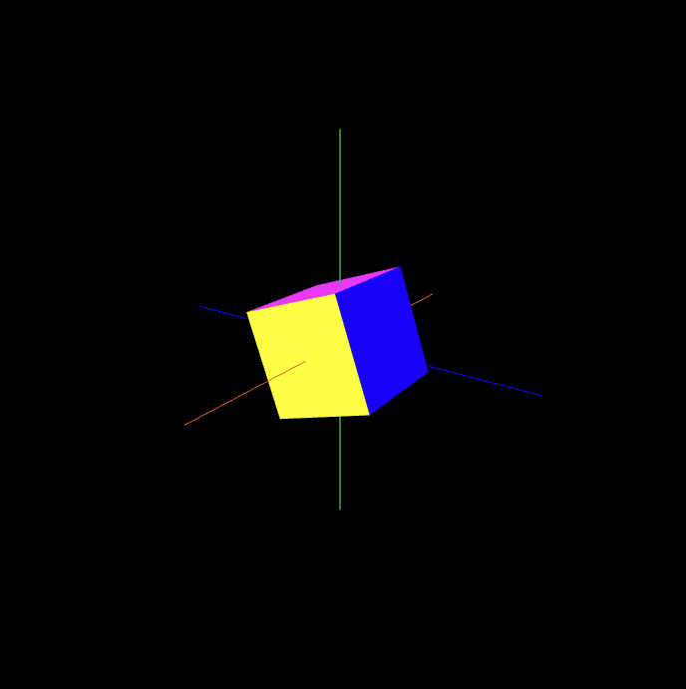
Program 10_CameraCircle
Move the camera along a circular track
The camera always looks at the origin (center of the cube)
Using glm::lookAt
Notes:
이 프로그램은 cube를 "model transformation" 하는 것이아니라 camera의 위치를 cube를 둘러싸고 있는 원형 pass를 따라 움직이게 하여 cube가 도는 것처럼 보이게 합니다.
Camera는 항상 cube의 중심인 원점을 target으로 보고 있습니다.
우리는 이 프로그램에서 glm::lookAt 함수를 사용합니다.
This program does not "model transform" the cube, but rather moves the camera's position along a circular path that surrounds the cube, making the cube appear to spin.
The camera is always looking at the origin, which is the center of the cube, as its target.
We use the glm::lookAt function in this program.

